Slide 1
Rede MAN
Matheus Augusto
Aleph Santos
Lucas Henrique
Kleber Almendro
Guilherme Braz
INFO III

Slide 2
DEFINIÇÃO
“Uma rede de área metropolitana, ou MAN ,interliga várias redes geograficamente próximas (até algumas dezenas de quilômetros) num circuito urbano. Assim, que nós distantes comuniquem-se como se fizessem parte de uma mesma rede local.”
(Definição de Rede Man, Wikipédia)

Slide 3
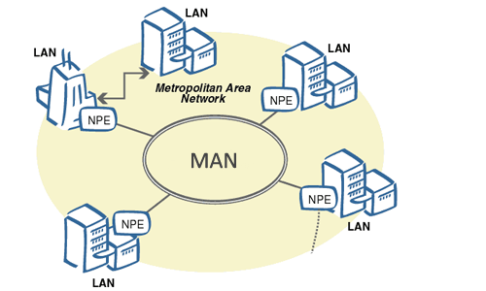

Slide 4
CARACTERÍSTICAS
Abrangência geográfica maior que uma LAN (Local Area Network) e menor que uma WAN (Wide Area Network).
Inclui muitos dispositivos de comunicação e provê a conexão entre LAN’S em uma região metropolitana.

Slide 5
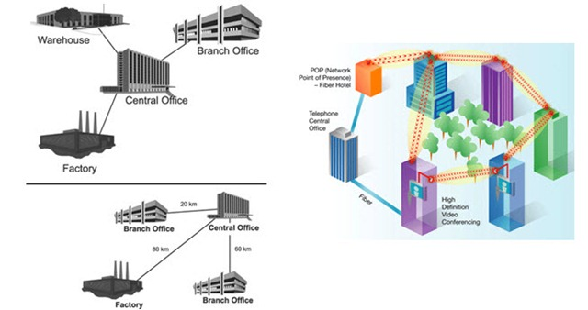

Slide 6
Tecnologias Usadas
FDDI : Fiber Distribuition Data Interface, cuja característica é o uso de fibra óptica. Token Ring (topologia em anel onde os dados passam por uma ficha que circula infinitamente entre os computadores) e a distância de até 200 Km.
SMDS: Switched Multimegabit Data Service, provê uma taxa de transmissão de até 1544 Mbts/S.

Slide 7
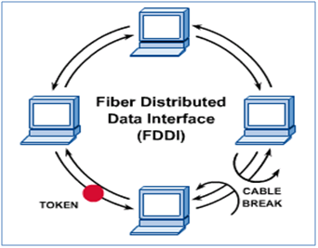

Slide 8
Tecnologias Usadas
ATM: Asynchronous Transfer Mode, modelo mais utilizado atualmente e foi desenvolvido para a transmissão de dados em tempo real como conferências.

Slide 9
Atualmente
As ligações de redes metropolitanas são estabelecidas usando sinais infravermelho e rádio.

Slide 10
Vantagens
Alta eficiência no tratamento de dados, além de garantir baixo custo para uma rede de longo alcance.

Slide 11
BIBLIOGRAFIA
Fábrica de software:
http://fabrica.ms.senac.br/2013/07/redes-de-computadores-parte-v/
Hardware:
http://www.hardware.com.br/comunidade/redes-historia/718739/
Free Wimax Info:
http://freewimaxinfo.com/metropolitan-area-network-man.html

